Slide 1
网络程序设计
第九章 I/O编程

Slide 2
第9章 I/O编程
知识点：
5个I/O模型的比较与区别
常用I/O相关函数功能
高级I/O函数功能
ioctl函数的6个使用方面

Slide 3
I/O复用
在使用多进程和多线程时，所有的监听都由server.c的应用程序自己在做。要负责监听客户端的连接请求，并且对每一个客户端的连接请求进行处理，因此所有的监听、操作、处理都是由自定义的用户程序server.c来做。降低了程序执行的效率，也极大地消耗CPU。
较好的方法是使用多路IO转接方式的服务器，也叫做多任务IO服务器或I/O复用。
多路IO转接：也就是多个访问请求的客户端，中间有个帮忙转换请求的。该服务器实现的主旨思想是：不再由应用程序自己监视客户端连接，取而代之由内核替应用程序监视文件。
I/O复用，是由函数select和poll支持的。

Slide 4
I/O复用
把内核请来当帮手，去监听若干客户端是否有请求。
当这些客户端有请求的时候，内核就会做一个反馈，告知服务器它们要给服务器发送数据请求了。
服务器去做处理时已经不需要再像之前，accept调用后会阻塞等待客户端发连接请求了，现在阻塞等待这件事由内核来做，所以服务器可以立即完成连接的建立。
连接建立好后仍然由内核帮忙继续监听。当客户端写数据到本地，服务器端需要读，但是也同样不需要阻塞在read，可以直接读到数据。

Slide 5
I/O复用
内核现在的作用类似于信号signal，先注册一个信号捕捉函数，只要有信号来，就会自动处理。
内核的作用low一点，因为当有事件发生后，它不知道该怎么处理，这个事件有可能是要建立连接，有可能是要读数据，还有可能是要服务器写数据，所以内核不会自动处理。
但是有了内核帮忙监听，服务器就解放出来了，不需要阻塞了，只需要把监听设置完后，去做其它的事。
任何事情不再需要亲历亲为了，找个秘书或助理来帮忙处理杂事。

Slide 6
I/O复用典型的应用
（1）当客户处理多个描述字时，使用I/O复用。
（2）当一个客户同时处理多个套接口时，这种情况是可能的，但很少出现。
（3）如果一个TCP服务器既要处理监听套接口，又要处理已连接套接口，一般也要用到I/O复用。
（4）如果一个服务器既要处理TCP，又要处理UDP，一般要使用I/O复用。
（5）如果一个服务器要处理多个服务或多个协议，一般要使用I/O复用。

Slide 7
9.1 I/O模型
I/O模型提供了一种机制，一个或多个I/O条件满足时就被通知是哪种模型。
将一个输入操作分为两个不同的阶段：
（1）等待数据准备好。
（2）从内核到进程拷贝数据。
根据在这两个阶段的不同表现，I/O模型分为5种不同的类型，即阻塞I/O、非阻塞I/O、I/O复用、信号驱动I/O和异步I/O。

Slide 8
1. 阻塞I/O模型
最普遍使用的I/O模式，大部分程序使用的都是阻塞I/O模式 ，之前的例子都使用了这个模型。
缺省情况下，套接字建立后所处于的模式就是阻塞I/O模式，如图所示。
为了便于理解模型，考虑UDP数据报，因为UDP数据报比TCP数据报要简单一些，并且把recvfrom视为系统调用。

Slide 9
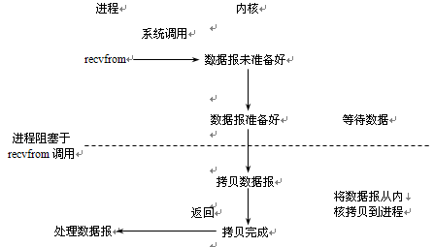
1. 阻塞I/O模型

Slide 10
读阻塞
涉及到Linux下程序执行的基本原理，以read函数为例：
进程调用read函数从套接字上读取数据，当套接字的接收缓冲区中还没有数据可读，函数read将发生阻塞。
它会一直阻塞下去，等待套接字的接收缓冲区中有数据可读，或者被其它信号打断。
经过一段时间后，缓冲区内接收到数据，于是内核便去唤醒该进程，通过read访问这些数据。
如果在进程阻塞过程中，对方发生故障，我们又不去处理，那么这个进程将永远阻塞下去。

Slide 11
写阻塞
在写操作时发生阻塞的可能性要比读操作少。主要发生在要写入的内核缓冲区的大小小于要写入的数据量的情况下。
这时，写操作不进行任何拷贝工作，将发生阻塞。
一旦发送缓冲区内有足够的空间，内核将唤醒进程，将数据从用户缓冲区中拷贝到相应的发送数据缓冲区。
UDP不用等待确认，没有实际的内核发送缓冲区，所以UDP协议中不存在发送缓冲区满的情况，在UDP套接字上执行的写操作永远都不会阻塞。所以sendto函数不是阻塞函数。

Slide 12
2．非阻塞I/O
可防止进程阻塞在I/O操作上，需要轮询。
相当于告诉了系统内核：“当我请求的I/O操作不能够马上完成，你想让我的进程进行休眠等待的时候，不要这么做，请马上返回一个错误信息给我” ，直到数据报准备好，将拷贝到应用缓冲区，recvfrom返回成功指示，如图所示。

Slide 13
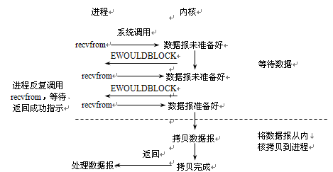
2．非阻塞I/O

Slide 14
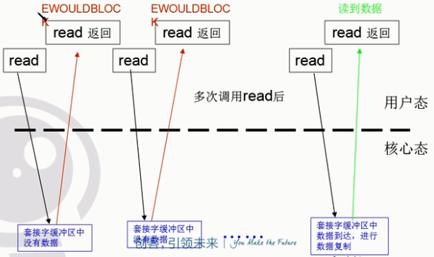
2．非阻塞I/O
应用程序需要使用循环来不停的测试是否一个文件描述符有数据（称作polling），这将是一个极浪费CPU资源的操作。

Slide 15
非阻塞模式的实现
fcntl()函数：此函数有很多功能，在此使用它设置非阻塞模式：
当一开始建立一个套接字描述符的时候，系统内核将其设置为阻塞I/O模式。使用fcntl()函数设置一个套接字的标志为O_NONBLOCK来实现非阻塞。
int flags;
flags=fcntl(sockfd,F_GETFL,0);
fcntl(sockfd,F_SETFL,flags|O_NONBLOCK);

Slide 16
非阻塞模式的实现
ioctl()函数
int b_on=1;
ioctl(sock_fd,FIONBIO,&b_on);

Slide 17
3．I/O复用
允许同时对多个I/O进行控制。
调用select或poll或epoll，并在该函数上阻塞，等待数据报套接口可读；当select返回可读条件时，调用recvfrom将数据报拷贝到应用程序缓冲区中，如图所示。

Slide 18
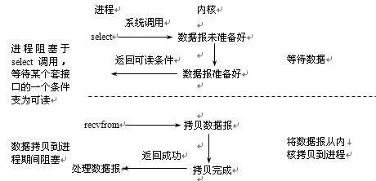
3．I/O复用

Slide 19
4．信号驱动I/O
让内核在描述字准备好时用信号SIGIO通知，通过系统调用安装一个信号处理程序，系统调用立即返回，进程继续工作，如图所示。

Slide 20
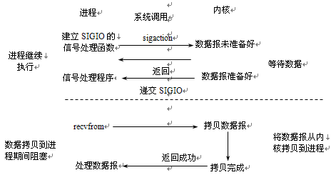
4．信号驱动I/O

Slide 21
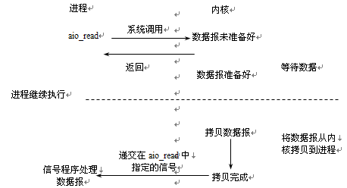
5．异步I/O
这种模型没有被广泛应用，只作了解。

Slide 22
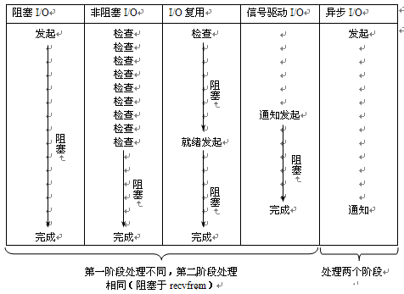
各种模型的比较
第二阶段：在数据从内核拷贝到调用者的缓冲区时，进程阻塞于recvfrom调用。

Slide 23
多路复用I/O实现步骤
1）把关心的文件描述符加入到集合中（fd_set）。
2）调用select()/poll()函数去监控集合fd_set中的那些文件描述符（阻塞等待集合中一个或多个文件描述符有数据）
3）当有数据时，退出select()/poll()函数阻塞。
4）依次判断哪个文件描述符有数据。
5）依次处理有数据的文件描述符上的数据。

Slide 24
select函数
select函数允许进程指示内核等待多个事件中的任意一个发生，并仅在一个或多个事件发生或经过指定的时间时才唤醒进程。这个函数的形式如下：
#include<sys/select.h>
#include<sys/time.h>
int select(int maxfdp1, fd_set *readset,fd_set *writeset,fd_set *execepset,const struct timeval * timeout);
返回：准备好描述字的正数目，0为超时，-1为出错。

Slide 25
select函数
参数maxfdp1指定被测试的描述字的个数，是被测试的最大描述字加1。如要测试1，2，4描述字，则必须测试0，1，2，3，4共5个描述字。
文件描述符中0、1、2已经被指定，分配时从3开始。假设有4个客户端，参数1的值应该为fd4+1。
文件描述符可以重复利用，有可能通过反复的关闭、打开、关闭、打开，fd最大到了第30文件描述符，参数1的取值就变为了31。
函数的返回值表示所有描述字集中已准备好的描述字个数。如定时到，则返回0；若出错，则返回-1。

Slide 26
select函数
参数readset、writeset和execeptset指定让内核测试读、写、异常条件的描述字。如果我们对它们不感兴趣，可将其设为空指针。
它们为值—结果参数，调用select时，指定我们所关心的描述字，返回时的结果指示哪些描述字已准备好。

Slide 27
select函数
fd_set类型：文件描述符集合，本质是个位图，用二进制位0、1、0、1的方式表示内部是否存在或不存在，本质就是个int数。
select函数使用描述字集为参数readset（writeset或exceptset）指定多个描述字，描述字集是一个整数数组，每个数中的每一位对应于一个描述字，例如32位整数，则数组的第一个元素对应于0～31描述字，第二个元素对应于32～63描述字等。

Slide 28
select函数
参数中有一个timeval结构，这个结构可以提供秒数和毫秒数成员，形式如下：
struct timeval{
long tv_sec; /second*/
long tv_usec; /*microsecond*/
}
timeval结构有以下3种可能：
（1）永远等待下去：仅在有一个描述字准备好I/O时才返回，因此可以将参数timeout设置为空指针。
（2）等待固定时间：在有一个描述字准备好I/O时返回，但不超过由timeout参数所指timeval结构中指定的秒数和微秒数。
（3）根本不用等待：检查描述字后立即返回，这称为轮询（polling）。

Slide 29
select执行过程
程序运行在用户态空间，但是select函数在运行的时候会将用户态空间的readset拷贝到内核态，内核来负责判断每一个文件描述符是否有数据。内核判断的效率肯定比用户态的效率高。
用户态在判断的时候要询问内核，有一个用户态和内核态的切换，判断每一个文件描述符每一次都需要用户态和内核态的切换。所以select将readset全部拷贝到内核态，内核直接帮我们判断哪一个fd有数据，如果没有数据，内核态就会一直判断，整个程序会成阻塞状态。
也就是说，select函数是一个阻塞函数，如果没有任何数据到来的话，程序会一直阻塞在select这一行。

Slide 30
select函数
在我们调用select时，进程会一直阻塞，直到以下一种情况发生：
1）有文件可以读。
2）有文件可以写。
3）超时所设置的时间到。

Slide 31
select函数
有数据的时候，内核会做两件事情:
1）内核会将有数据的FD置位，也就是把这个FD标识为有数据来了。
2）select函数返回（不再阻塞），程序会向下继续运行到for语句，有时不一定只有一个fd有数据，可能是多个fd有数据，所以需要遍历fds，并且判断哪一个fd被SET置位了，被置位的那个，将它的数据读出，并且进行相应的处理。

Slide 32
select函数
操作这些描述字的几个宏：
void FD_ZERO()fd_set * fdset);
/*从fdset中清除所有的文件描述符（对集合清零）将所有位设为0*/
void FD_SET(int fd,fd_set*fdset);
/*将fd加入到fdset集合中，将fd位设为1*/
void FD_CLR(int fd,fd_set * fdset);
/*将fd从fdset集合里面清除，将fd位设为0*/
int FD_ISSET(int fd,fd_set * fdset)；
/*判断fd是否在fdset集合中，检测fd位是否为1*/

Slide 33
select函数
fd_set rset;//步骤1：定义一个读集合
while(1){
FD_ZERO(&rset); //每一次循环回来时都需要赋空值，因为rset在内核中可能会被置位
select(max+1,&rset,NULL,NULL,NULL);//步骤2
if(FD_ISSET(fd,&rset){ //步骤4
若是监听套接字上有数据，则有新的客户端连接，则accept()
若是已建立连接的套接字上有数据，则去读数据
rset并不直接接收fds的集合，而是FD_SET，具体的类型是bitmap，是用来表征哪一个文件描述符是被启用的，或者说是被监听的。假如刚才得到的5个文件描述符是1、2、5、7、9，那么bitmap的值为01100101010000。bitmap默认在select函数中的大小是1024位（Linux默认最大支持1024个线程），可以存放1024个文件描述符所对应的值。
}
}

Slide 34
服务器端程序
#include<stdio.h>
#include<stdlib.h>
#include<unistd.h>
#include<string.h>
#include<arpa/inet.h>
#include<ctype.h>
#define SERV_PORT 6666
int main(){
int i,j,n,maxi;
int nready,client[FD_SETSIZE];// FD_SETSIZE是默认在操作系统中定义的宏，描述着当前最大能够使用的文件描述符的上限值，默认为1024；自定义数组client，防止遍历1-1024个文件描述符。

Slide 35
服务器端程序
int maxfd,listenfd,connfd,sockfd;
char buf[BUFSIZ],str[INET_ADDRSTRLEN];// #define INET_ADDRSTRLEN 16，Linux内核内嵌的宏，代表所使用的地址的长度
struct sockaddr_in clie_addr,serv_addr;
socklen_t clie_addr_len;
fd_set rset,allset;// rset读事件文件描述符集合，select函数返回后会把之前监听的集合进行修改，allset用来暂存原来的样子
listenfd=socket(AF_INET,SOCK_STREAM,0);
  bzero(&serv_addr,sizeof(serv_addr));
serv_addr.sin_family=AF_INET;
serv_addr.sin_addr.s_addr=htonl(INADDR_ANY);
serv_addr.sin_port=htons(SERV_PORT);

Slide 36
服务器端程序
bind(listenfd,(struct sockaddr *)&serv_addr,sizeof(serv_addr));
listen(listenfd,20);
maxfd=listenfd; // 即为最大文件描述符，最初为3
maxi=-1; // maxi将来用作client的下标，初始值指向第0个元素之前下标位置
for(i=0;i<FD_SETSIZE;i++)//循环执行1024次，用-1初始化client[]
client[i]=-1;
FD_ZERO(&allset);// 将allset清空
FD_SET(listenfd,&allset);//构造select监控文件描述符集，把listenfd加到allset中

Slide 37
服务器端程序
while(1){
rset=allset;// 每次循环时都重新设置select监控信号集，将allset赋值给rset，起初读事件集合里只有listenfd
nready=select(maxfd+1,&rset,NULL,NULL,NULL);// 写事件和异常事件我不关心，所以都传NULL，最后一个参数是时间，如果传NULL表示永久等待，一直等到满足了监听事件才返回。返回值被nready接收，监听集合中满足事件的总数。至少有一个事件被监听到，select函数才会返回。
if(nready<0)
perr_exit("select error");
if(FD_ISSET(listenfd,&rset)){ //判断listenfd是否在读事件集合中，之前调用了select函数监听，当它有返回回来，说明一定有新的客户端连接请求，客户端连接成功会返回一个新的文件描述符。这个大if判断是否有客户端连接，并且把新生成的文件描述符加入到集合中。

Slide 38
服务器端程序
clie_addr_len=sizeof(clie_addr);
connfd=accept(listenfd,(struct sockaddr *)&clie_addr,&clie_addr_len);// 调用Accept和客户端进行连接，这时Accept不会阻塞，直接建立连接成功，返回了一个新的文件描述符。一定是有这件事发生了才去调用Accept，而早期是先调用Accept在那里等着这件事发生。
printf("recieved from %s at PORT %d\n",inet_ntop(AF_INET,&clie_addr.sin_addr,str,sizeof(str)),ntohs(clie_addr.sin_port));// 打印客户端的IP地址和端口号
for(i=0;i<FD_SETSIZE;i++) //找到client[]中任意一个值为-1 的没有使用的空位置
if(client[i]<0){
client[i]=connfd;// 保存Accept返回的文件描述符到自定义数组client[]中，以避免将来在找哪个文件描述符事件满足的时候遍历1-1024个文件描述符。
break; }

Slide 39
服务器端程序
FD_SET(connfd,&allset);// 向监控文件描述符集合allset添加新的文件描述符connfd，allset中目前有listenfd和connfd。
if(connfd>maxfd) // Select第一个参数需要
maxfd=connfd;
if(i>maxi) // 保证maxi存的总是client[]最后一个元素下标，目前指向第0个元素（connfd所存放的位置）
maxi=i;
if(--nready==0)
continue;
}
for(i=0;i<=maxi;i++){//检测哪个clients有数据就绪
if((sockfd=client[i])<0)
continue;
if(FD_ISSET(sockfd,&rset)){// 有读事件才会在这个集合当中，最初不在，所以这个if不满足

Slide 40
服务器端程序
if((n=read(sockfd,buf,sizeof(buf)))==0){// 这时的read函数也不会阻塞，因为同样一定是有读件事发生了才去调用Read函数去读。其实数据已经写到套接字了，只需要去套接字中拿出来就可以。
close(sockfd);// 当读到的数据是0，有可能client关闭连接，服务器端也关闭对应连接
FD_CLR(sockfd,&allset);// 解除select对此文件描述符的监控，把监听的文件描述符从总集合中清除出去
client[i]=-1;// 自定义的数组的值清为-1
}else if(n>0){
for(j=0;j<n;j++)
buf[j]=toupper(buf[j]);
sleep(10);// 为了放大现象，可以没有
write(sockfd,buf,n); }

Slide 41
服务器端程序
if(--nready==0)
break;// 跳出for，但还在while中
}
}
}
close(listenfd);
return 0;
}

Slide 42
select函数的几个缺点
1）bitmap默认大小是1024，所以我们的fds数组的大小可以调整，但是它是有上限的。
2）fdset不可重用，所以导致每次循环开始都要执行那4行代码将bitmap重置。
3）虽然将rset从用户态拷贝到内核态，但是拷贝过程仍然是需要用户态和内核态的切换，仍然有较大的开销。
4）select函数在返回时，至少有一个文件描述符被置位了，但是不知道是哪一个或者哪几个文件描述符被置位，所以需要再次遍历一遍，时间复杂度O(n)。

Slide 43
shutdown函数
以前终止连接的方法是调用close函数，该函数并不进行真正的四分组终止序列，而是将描述字的访问计数减1，仅在此计数为0时才关闭套接口，发送TCP的正常连接终止序列。本节介绍的函数shutdown()可避免close的两个限制：

Slide 44
shutdown函数
1）close将描述字的访问计数减1，仅在此计数为0时才关闭套接口。用shutdown可以激发TCP的正常连接终止序列，而不管访问计数。
（2）close终止了数据传送的两个方向：读和写。由于TCP连接是全双工的，有很多时候要通知另一端已完成了数据发送，即使那一端仍有许多数据要发送也是如此。shutdown函数可以仅仅关闭连接的读、写或两个方向都关闭。如图9-7所示就是该情况下的典型函数调用。

Slide 45
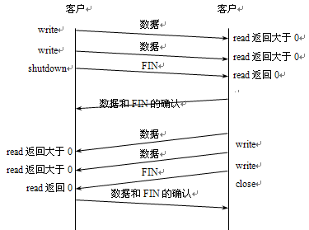
shutdown函数

Slide 46
shutdown函数
# include <sys/socket.h>
int shutdown(int sockfd, int howto);
返回：0表示成功，-1表示出错。
参数sockfd为要关闭的套接口描述字。
参数howto可以为以下常值：

Slide 47
shutdown函数
1）SHUT_RD：关闭连接的读这一半，不再接收套接口中的数据，而且留在套接口接收缓冲区中的数据都作废。进程不能再对套接口执行任何读函数。
（2）SHUT_WR：关闭连接的写这一半，在TCP场合下，这种情况称为半关闭（half-close。当前留在套接口发送缓冲区中的数据都被发送，后跟正常的TCP连接终止序列，进程不能再执行对套接口的任何写函数。
（3）SHUT_RDWR：连接的读这一半和写这一半都关闭，等同于调用函数shutdown()两次，第一次调用时用SHUT_RD，第二次调用时用SHUT_WR。

Slide 48
shutdown函数
由于套接字是依靠两个缓冲区来实现的读写操作，所以可以单独关闭读或写操作。
shutdown是对套接字访问的抽象，内核将读缓冲区和写缓冲区用同一个文件描述符对应。
当shutdown读时不是把文件描述符和套接字之间的关联断开，而是由内核控制关闭读缓冲区操作。

Slide 49
shutdown函数
使用close终止一个连接，但它只是减少描述符的引用次数。并不直接关闭连接，只有当描述符的引用次数为零时才关闭连接。
shutdown不考虑描述符的引用计数，直接关闭描述符，也可选择终止一个方向的连接之中，只终止读或只始终写。

Slide 50
注意
1．如果有多个进程共享一个套接字，close每被调用一次，计数减1，直到计数为0时，也就是所用进程都调用了close，套接字被释放。
2．在多进程中如果一个进程调用了shutdown(sfd,SHUT_RDWR)后，其他的进程将无法进行通信，但如果一个进程close(sfd)将不会影响到其他进程。

Slide 51
poll函数
poll()函数提供了与select()函数相似的功能，但是当涉及到流设备时，它还提供一些附加的功能。
现在看一下poll函数的形式：
# include <poll.h>
int poll (struct pollfd *fdarray , unsigned long nfds, int timeout);
返回：准备好描述字的个数，若为0，表示超时，若为-1，表示出错。
poll函数的返回值成功时为准备好描述字的个数；出错返回-1；若定时器到，还没有描述字准备好，则返回0。如果我们不关心某个描述字，可将其pollfd结构中的fd成员设为负数。

Slide 52
poll函数
第一个参数是指向一个结构数组的指针，poll的一切改进都是围绕这个结构体展开的，原理和select一样，也是将用户态空间的拷贝到内核态，让内核来负责判断。每个数组元素都是一个pollfd结构，它规定了为测试给定描述字fd的一些条件。
struct pollfd
{
int fd; //文件描述符
short events; //关心的事件，读——POOLIN，写——POLLOUT。
short revent; //对events的回馈，初值为0。
};

Slide 53
poll函数
要测试的条件由成员events规定，函数在相应的revents成员中返回描述字的状态（每个描述字有两个变量：一个为调用值，另一个为结果，以此避免使用值——结果参数。回想一下，函数select的中间3个参数都是值——结果参数）。这两个成员中的每一个都由指定某个条件的一位或多位组成。

Slide 54
poll函数
参数timeout同select中的timeout的功能一样，指定函数返回前等待多长时间，它是一个指定应等待的毫秒数的正值。
有3种情况：大于0，等待知道数目的时间；等于0，立即返回，不阻塞；INFTIM，永远等待。

Slide 55
poll函数
poll函数同样是阻塞函数，有一个或多个文件描述符有数据时内核会：
1）将pollfd.revents字段进行置位为POLLIN；
2）poll函数返回。返回后判断pollfd.revents字段是否被置位，如果被置为POLLIN，就说明有数据来了，然后就开始读数据、处理数据。

Slide 56
poll函数
for(i=0;i<5;i++){
memset(&client,0,sizeof(client));
clientaddrlen= sizeof(client);
pollfds[i].fd= accept(sockfd,(struct sockaddr *)&client,&clientaddrlen);
pollfds[i].events=POLLIN;//只在意读事件
}

Slide 57
poll函数
while(1){
puts(“round again”);
poll(pollfds,5,50000);
for(i=0;i<5;i++){
if(pollfds[i].revents & POLLIN){
pollfds[i].revents=0;//被置位后需要再重新恢复为0
memset(buffer,0,MAXBUF);
read(pollfds[i].fd,buffer,MAXBUF);
puts(buffer);//象征着对数据的处理操作
}
}

Slide 58
poll解决了select哪些缺点
1）使用pollfds数组，没有1024的大小限制。
2）利用结构体，内核每次置位pollfd.revents字段，而不是将整个进行操作，所以只需要重置pollfd.revents字段即可。pollfd是可以重用的。
因为poll的工作原理和select一样，所以3）和4）还没有解决。

Slide 59
高级的I/O编程
recv()和send()，可以把含有标志的第4个参数从进程传给内核；
readv()和writev()，可以指定一个缓冲区的向量以输入或输出数据；
recvmsg()和sendmsg()函数，在其他I/O函数的所有功能基础上结合了新的接收和发送辅助数据的能力。

Slide 60
recv和send函数
函数send()的功能和write()相似，它在write()功能的基础上增加了1个参数，用来对套接字的写操作进行控制，函数的形式如下：
# include <sys/types.h>
# include <sys/socket.h>
ssize_t recv (int sockfd , void *buff , size_t nbytes , int flags);
ssize_t send (int sockfd , const void *buff , size_t nbytes , int flags);
返回：成功返回读入或写出的字节数，出错返回-1。
sockfd是套接字描述符，buff是存放数据的应用缓冲区，nbytes是缓冲区的数据长度，flags是控制选项

Slide 61
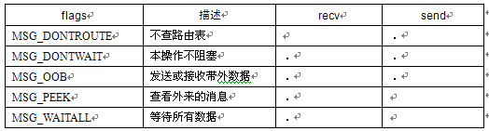
recv和send函数

Slide 62
recvmsg和sendmsg函数
这两个函数可通用在所有的I/O函数中，它可以代替read()、readv()、recv()和recvfrom()等，同样sendmsg()也可以代替各种输出函数。
# include <sys/socket.h>
ssize_t recvmsg (int sockfd , struct msghdr * msg , int flags ) ;
ssize_t sendmsg (int sockfd , struct msghdr * msg , int flags) ;
返回：成功时为读入或写出的字节数，出错时为-1。
这两个函数几乎包含了所有的读/写操作函数的功能，并把大部分参数包装到一个msghdr结构中。

Slide 63
recvmsg和sendmsg函数
struct msghdr{
void * msg_name; /*指向套接字的地址结构*/
socklen_t msg_namelen; /*地址结构的长度*/
struct iovec *msg_iov; /*指向多个缓冲区结构的指针 */
size_t sg_iovlen; /*# element in msg_iov*/
void *msg_control; /*指向附加数据缓冲的指针*/
socklen_t msg_controllen; /*length of ancillary data */
int msg_flags ; /*flags returned by recvmsg()*/
};

Slide 64
非阻塞connect
在默认状态下，套接口是阻塞方式的。这意味着当一个套接口调用不能立即完成时，进程进入睡眠状态，等待操作完成。我们将可能阻塞的套接口调用分成以下4种：
（1）输入操作。read、readv、recv、recvfrom、recvmsg
（2）输出操作。write、 writev、send、 sendmsg、
（3）接收外来的连接，accept
（4）初始化外出的连接，connect

Slide 65
非阻塞connect
非阻塞connect有如下用途：
（1）可以在三次握手的同时做一些其他的处理。因为connect至少要花一个往返时间RTT完成。
（2）可以用这种技术同时建立多个连接，这在Web浏览器中很普遍。
（3）由于用select等待连接的完成，因此可以给select设置一个时间限制，从而改变connect默认的超时时间（通常为75s或更多）。
非阻塞connect有一些其他需要注意的问题：
（1）即使是非阻塞的，如果连接的服务器在同一台机器上，连接会立即建立。
（2）源自Berkeley的实现有两条与select和非阻塞I/O相关的规则：①当连接建立成功时，描述字变成可写；②当连接建立出错时，描述字变成既可读，又可写。

Slide 66
ioctl函数
它是网络程序（一般是服务器程序）中用于在程序启动时获得主机上所有接口的信息：接口的地址、接口是否支持广播、是否支持多播，也可以对套接字进行控制，如设置套接字的属性、是否是非阻塞的等。
传统上的ioctl()函数是用于那些普遍使用，但不适合归入其他类别的任何特殊的相同接口，如终端、打印机等。

Slide 67
ioctl函数
# include <unistd.h>
int ioctl (int fd, request,．．． /* void *arg */) ;
返回：若成功返回0，若出错返回-1。
第3个参数总是一个指针，但指针的类型依赖于request（请求）。
可以把和网络有关的请求分为以下6类：套接口操作、文件操作、接口操作、ARP高速缓存操作、路由表操作和流系统。

Slide 68
ioctl函数
1、套接口操作
有3种ioctl请求是明确针对套接口的。它们都要求ioctl的第3个参数是一个指向整数的指针。
（1）SIOCATMARK：如果套接口的读指针当前在带外标志上，则通过第3个参数指向的整数返回一个非零值；否则返回0。Posix.1g用sockatmark代替了这种请求。
（2）SIOCGPGRP：通过第3个参数指向的整数返回为接收来自这个套接口的SIGIO或SIGURG信号而设置的进程ID或进程组ID。这和fcntl的FGETOWN相同。
（3）SIOCSPGRP：用第3个参数指向的整数设置进程ID，或进程组ID以接收这个套接口的SIGIO或SIGURG信号。这和fcntI的F_SETOWN相同。

Slide 69
ioctl函数
2、文件操作
下面3种请求都要求ioctl的第3个参数指向一个整数。
（1）FIONBIO。套接口的非阻塞标志会根据ioctl的第3个参数指向的值是否为0而清除或设置。这个请求和用fcntl的F_SETFL命令设置和清除O_NONBLOCK文件状态标志效果相同。
（2）FIOASYNC。这个标志根据ioctl的第3个参数指向的值是否为0决定清除或接收套接口上的异步I/O信号（SIGIO）。这个标志和用fcntl的F_SETFL命令设置和清除O_AYNC文件状态标志效果相同。
（3）FIONREAD。在ioctl的第3个参数指向的整数里返回套接口接收缓冲区中当前的字节数。这种功能在文件、管道和终端上都能用。

Slide 70
ioctl函数
3、接口配置
很多处理网络接口的程序的第一步是从内核获取系统中配置的所有接口，这是通过SIOCGIFCONF请求来实现的，它使用了ifconf结构，ifconf又用了ifreq结构，这两种结构在下面的代码中给出。
在调用ioctl之前分配一个缓冲区和一个ifconf结构，然后初始化后者。ioctl的第3个参数指向ifconf结构。假定内核返回两个ifreq结构，在ioctl返回时会得到两个ifreq结构的结果。
注意：每个ifreq结构包含一个联合体，有多个#define隐藏了这些域实际上是这个联合体的成员这一事实。对每个成员的引用都使用这样定义的名字。要注意的是有些系统在ifr_ifru联合体中增加了很多依赖于实现的成员。

Slide 71
ioctl函数
4、 接口操作
本节介绍一些可以获取或设置接口的其他特性的一些信息。而这些请求以ifreq结构为参数，或返回一个ifreq结构，其地址由ioctl的第3个参数指定。接口总是用名字来标识：le0、lo0、ppp0或其他在ifr_name成员中的任何内容。
这些请求中有许多使用套接口地址结构在应用进程中指定或返回的IP地址或地址掩码。对于IPv4，这个地址或掩码包含在网际套接口地址结构的sin_addr成员中。
SIOCGIFADDR：在ifr_addr成员中返回单播地址。
SIOCSIFADDR：用ifr_addr成员设置接口地址。这个接口的初始化函数也被调用。

Slide 72
ioctl函数
5、ARP操作
ARP高速缓存也是由ioctl()函数操作的。这些请求使用一个arpreq结构。它是在<net/if_arp.h>头文件中定义的。
ioctl的第3个参数必须指向这些结构之一。

Slide 73
ioctl函数
6、路由表操作
有两种ioctl请求用来操作路由表。这两个请求要求ioctl的第3个参数必须是一个指向rtentry结构的指针，这个结构在<net/route.H>头文件中定义。这些请求一般由route程序发出，只有超级用户才能发出这些请求。
SIOCADDRT：向路由表中加一项。
SIOCDELRT：从路由表中删去一项。
ioctl没有办法列出路由表中的所有项。这种操作通常是带有r标志的netstat程序执行的。这个程序通过读内核的内存（/dev/kmem）获得路由表。

Slide 74
谢 谢！
Thank You !

